Slide 1

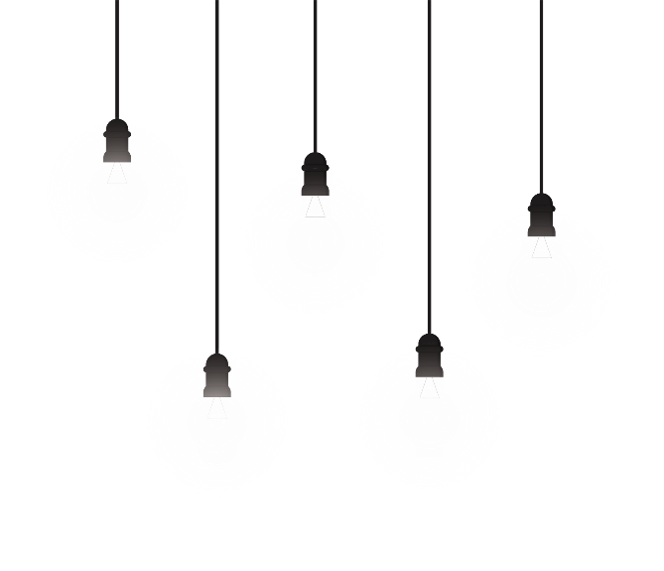
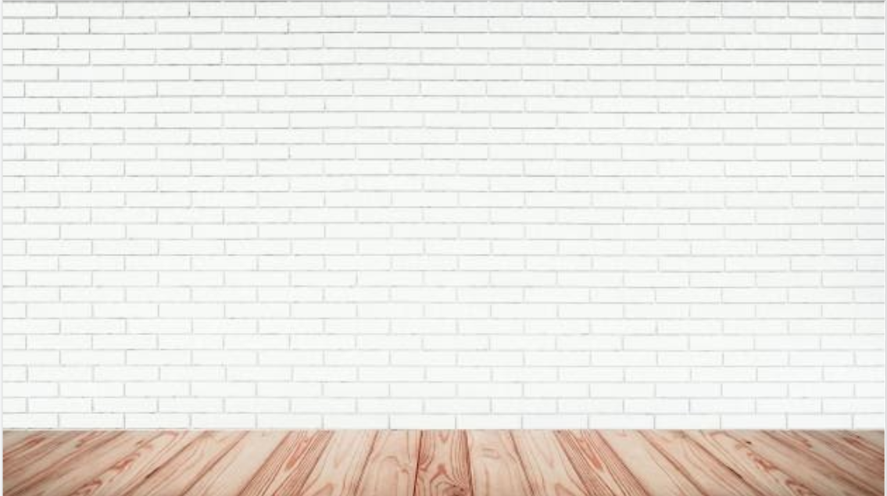

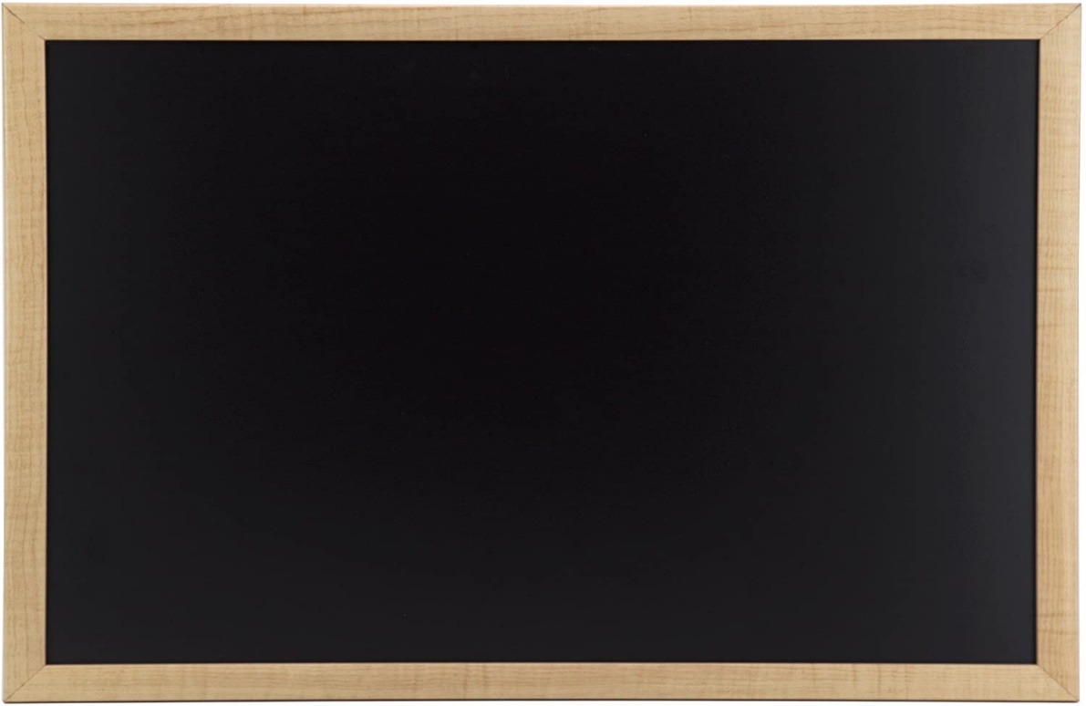



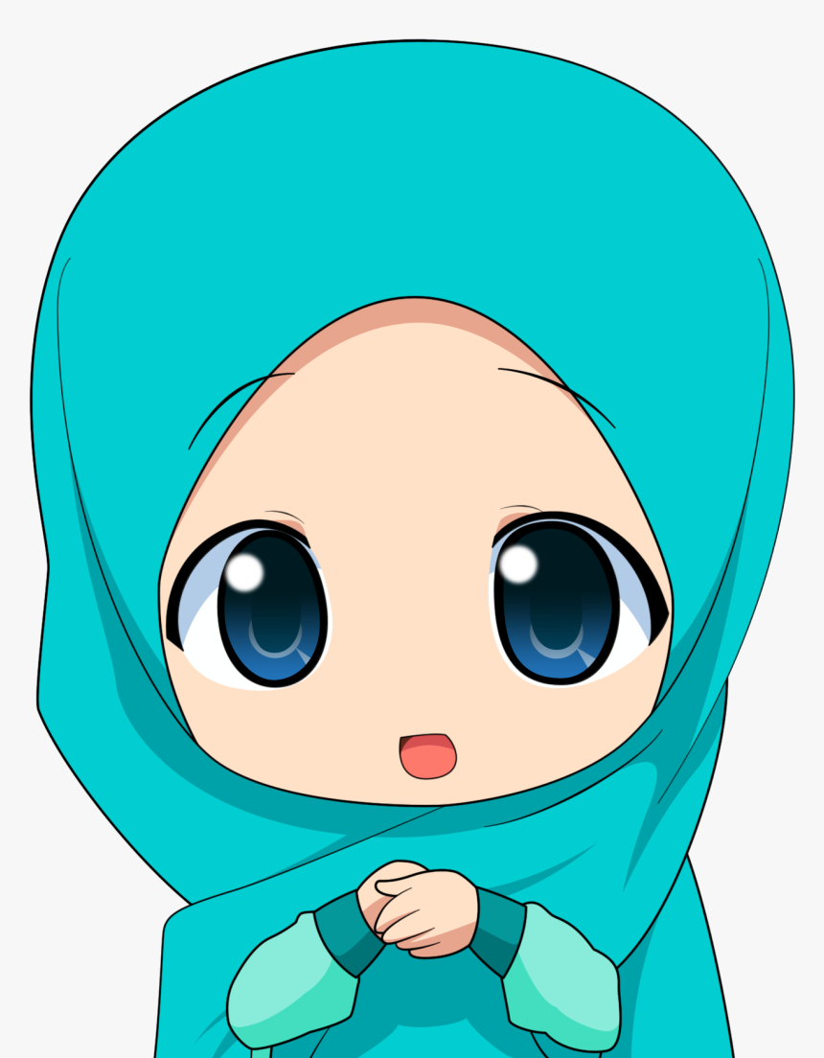




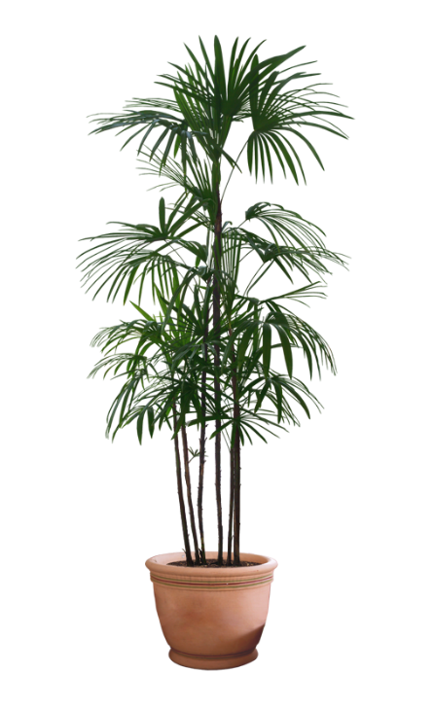
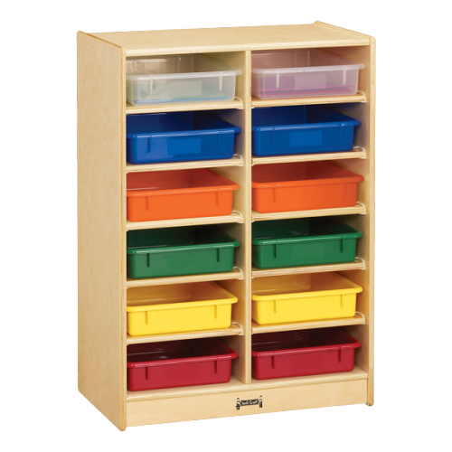
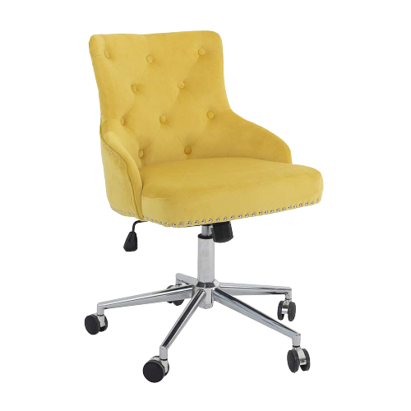

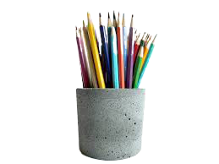
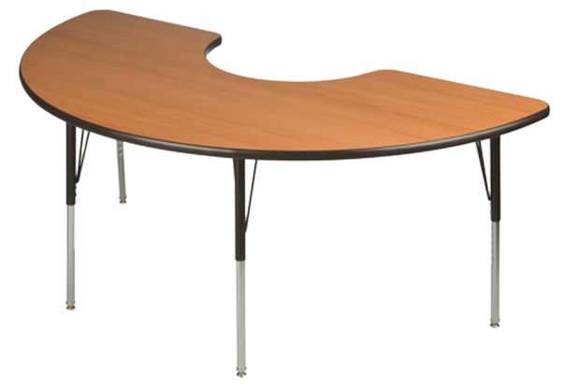
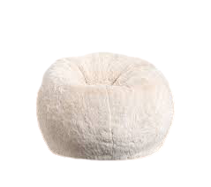
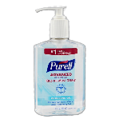


الصف السادس الأساسي
الهدوء والانصات للمعلمة
قوانين القاعة الصفية
رفع اليد
للمشاركة
الالتزام بالحجاب
الالتزام
بوقت الحصة
التفاعل الإيجابي داخل الحصة

Slide 2


هيا معا لنكتشف عنوان درسنا
https://www.jigsawplanet.com/?rc=play&pid=272929ea4697

Slide 3

حكم الإدغام
الوحدة الثالثة -الدرس الثاني

Slide 4
أتعلم من هذا الدرس :
أبين كيفية تطبيق حكم الإدغام أثناء التلاوة
أميز بين نوعي الإدغام.
أوضح مفهوم الإدغام وحروفه

Slide 5

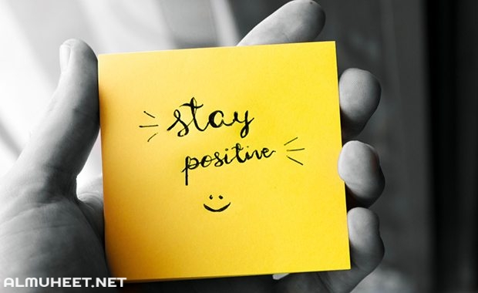



استعن بالله لتحقيق أحلامك
مُخطط
الدّرس
معنى الادغام لغة واصطلاحا
حروف الادغام
الدّرسُ الثاني-الوحَدة الثّالِثَة
حكم الإدغام
الفصْل الدّراسي الثّانِي –
الصّفُ السّادس2022
حروف الادغام بغنة وبغير غنة
كيفية نطق الادغام
أنواع الادغام

Slide 6
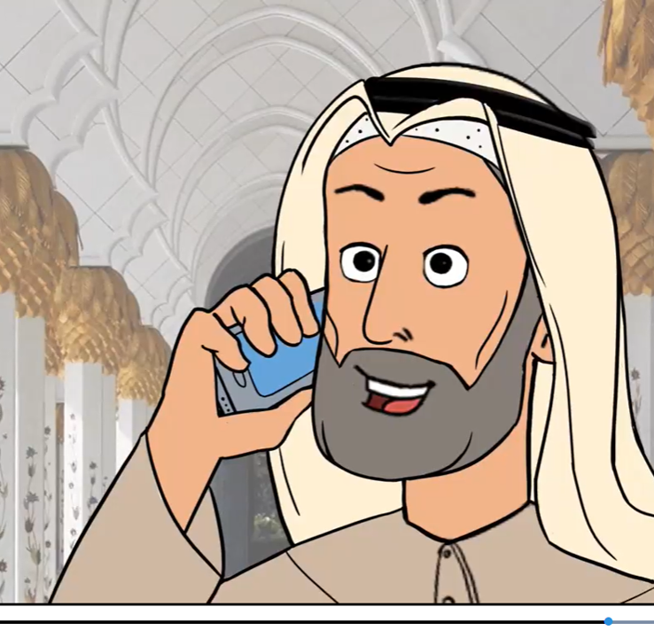

منصة ألف

Slide 7
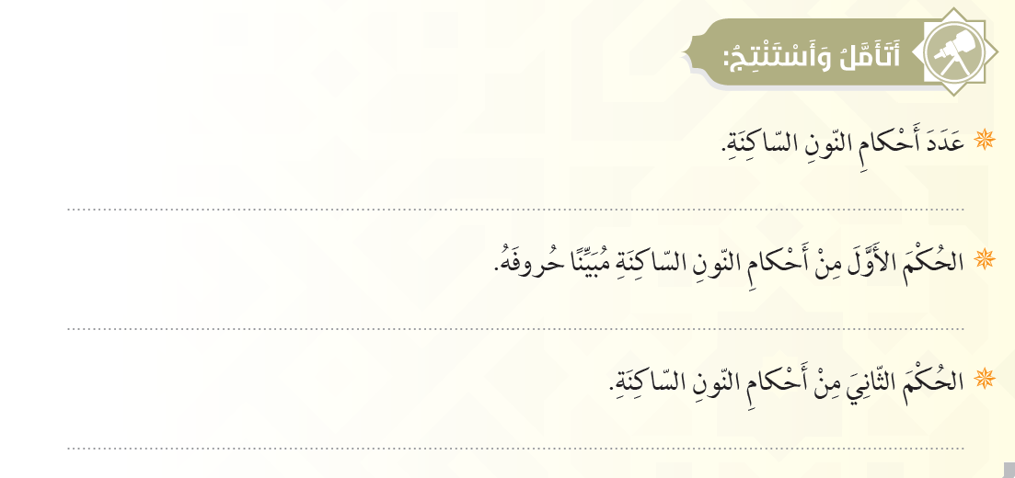
الإظهار الحلقي والإدغام والإقلاب والإخفاء
الإظهار الحلقي وحروفه ستة هي: ء ، هـ ، ع ، غ ، ح ، خ
الإدغام

Slide 8

لغةً : الادخال والستر
تعريف الادغام
اصطلاحاً :
ميّعمل
=
يَعمل
+
منْ
التقاء حرف ساكن بحرف متحرك بحيث يصيران حرف واحد متحرك
حروف الادغام : يرملون

Slide 9
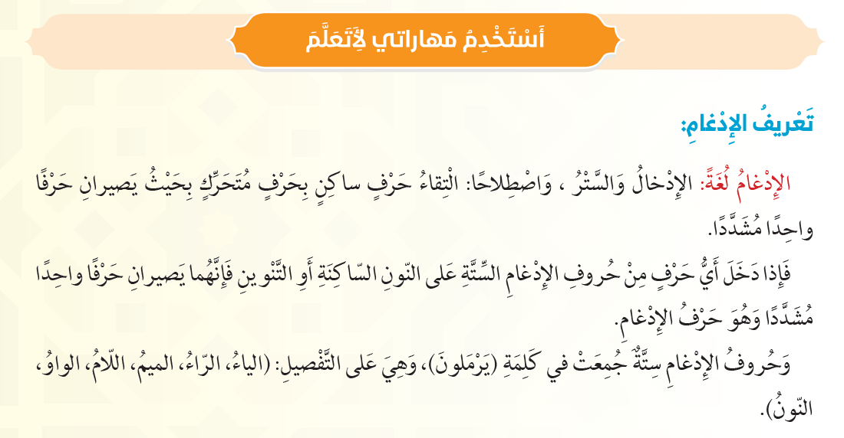

Slide 10
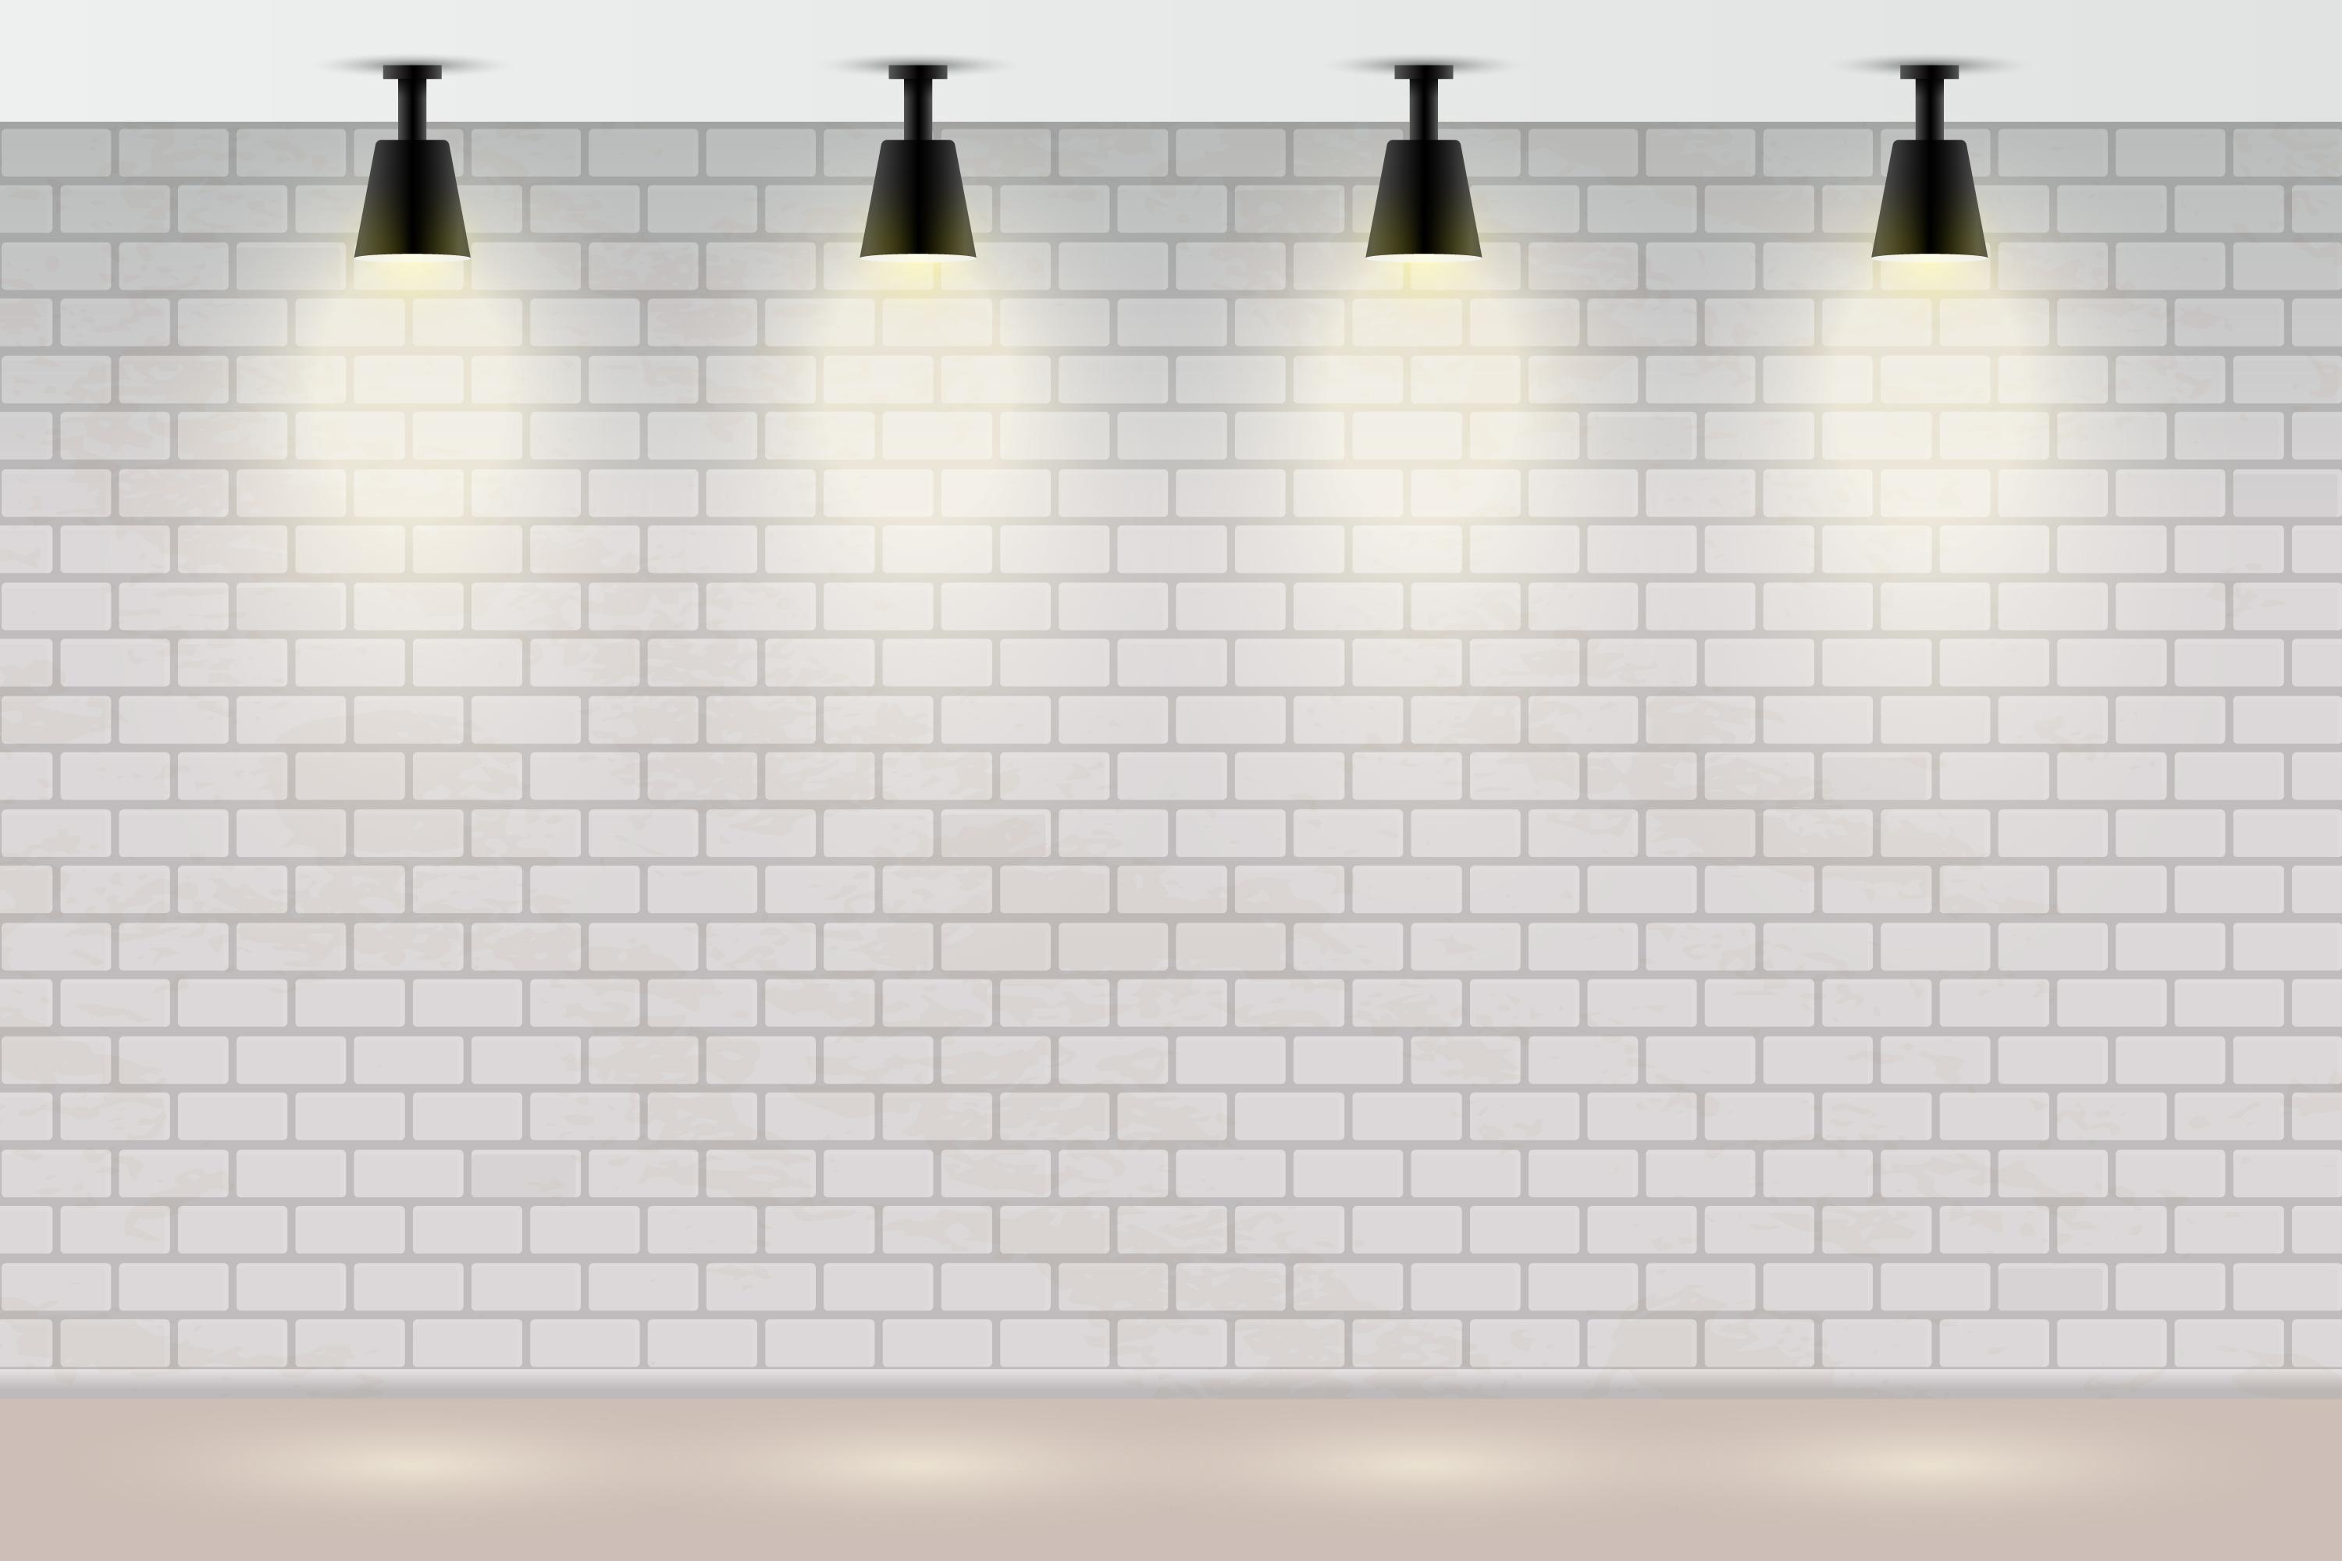
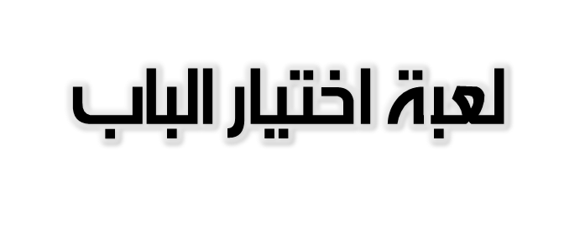
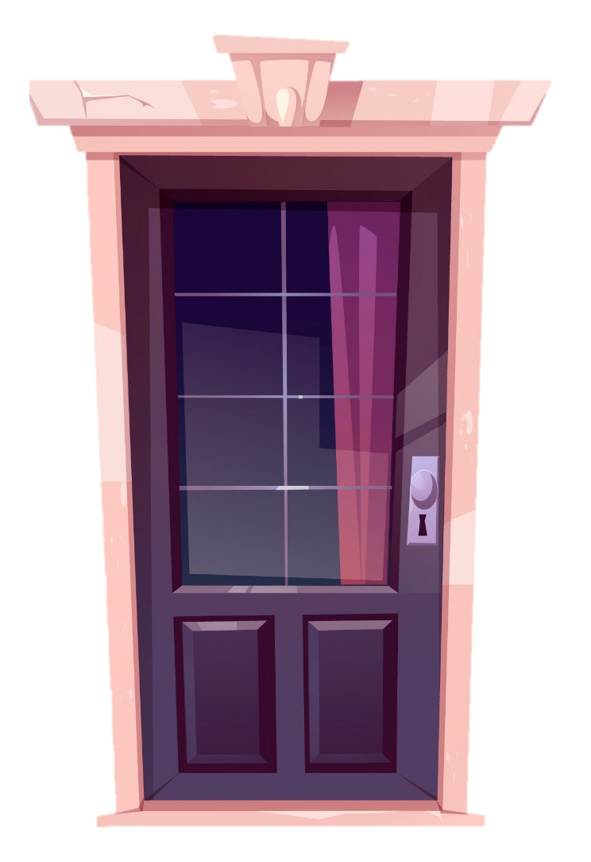
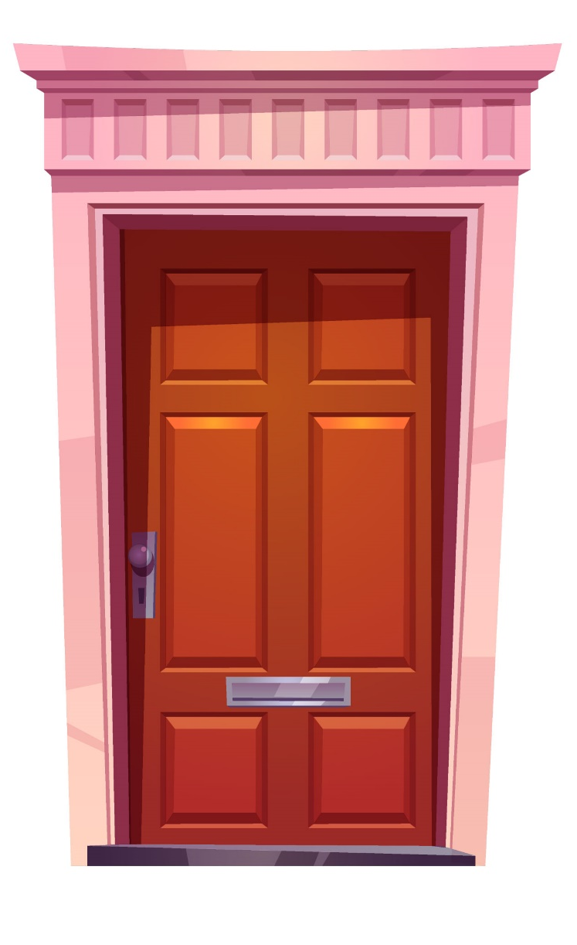
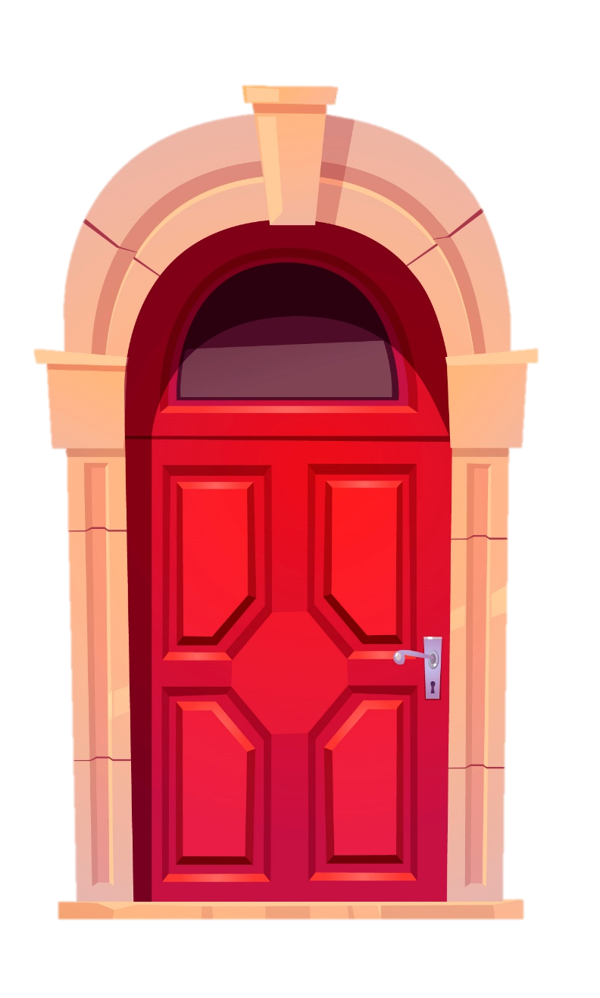
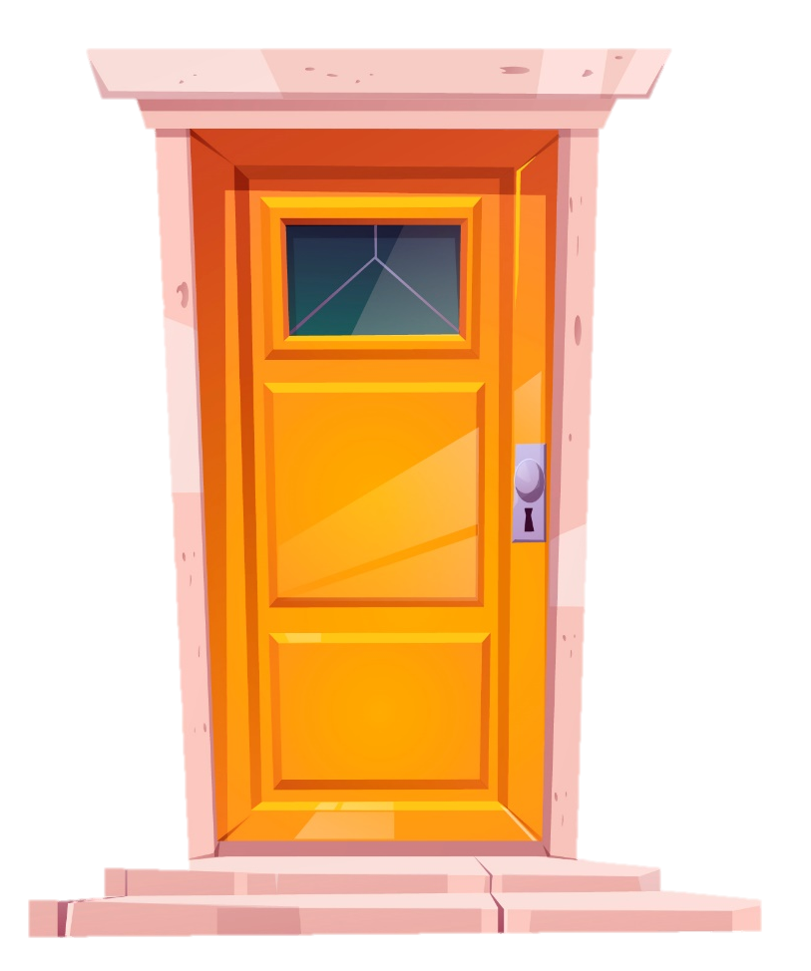


Slide 11

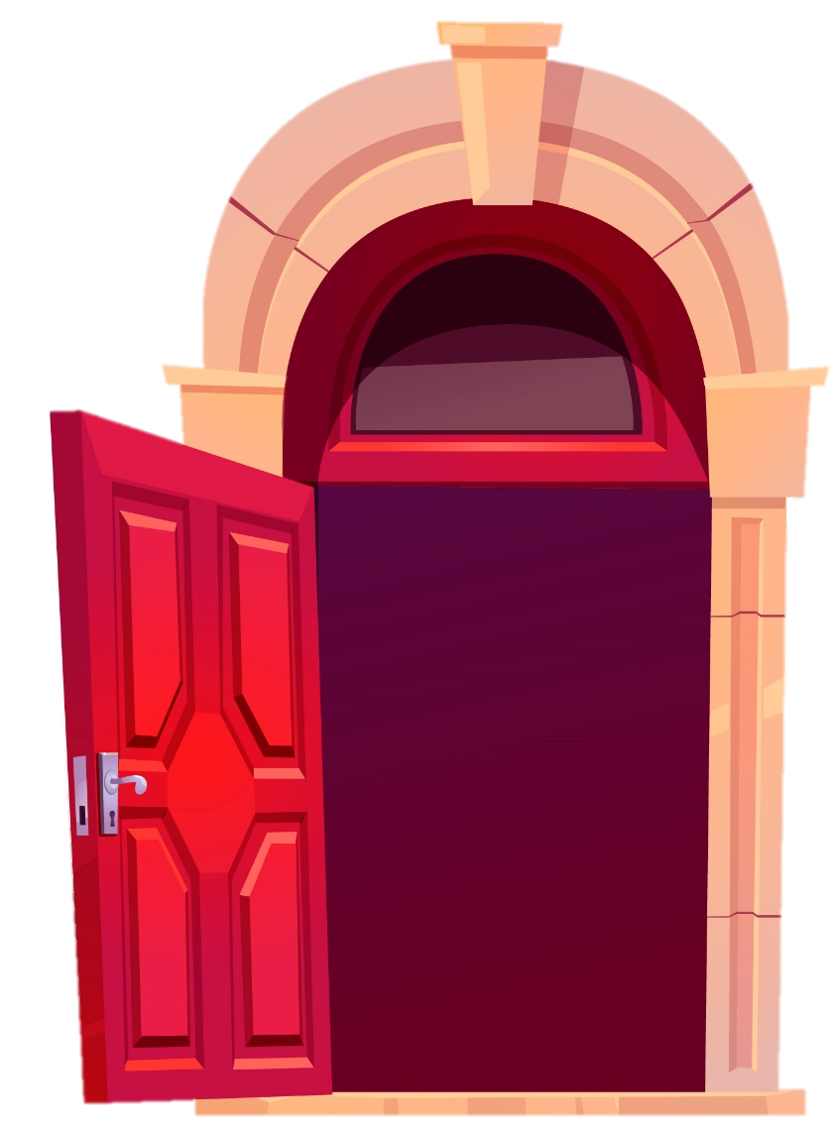

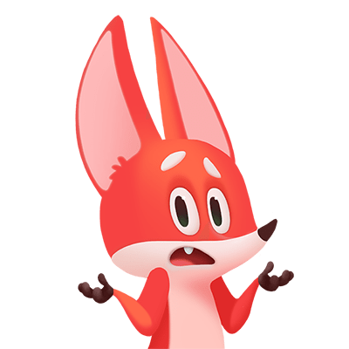
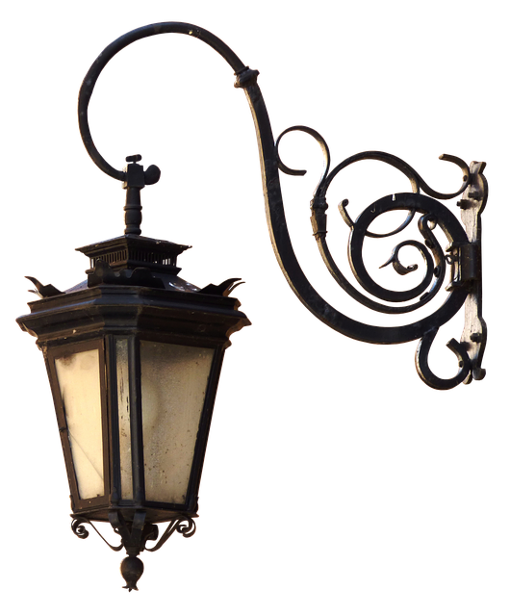


ر
م
حددي حرف الادغام
س
 لَعِبرَةً نُسقيكُم 
ن

Slide 12
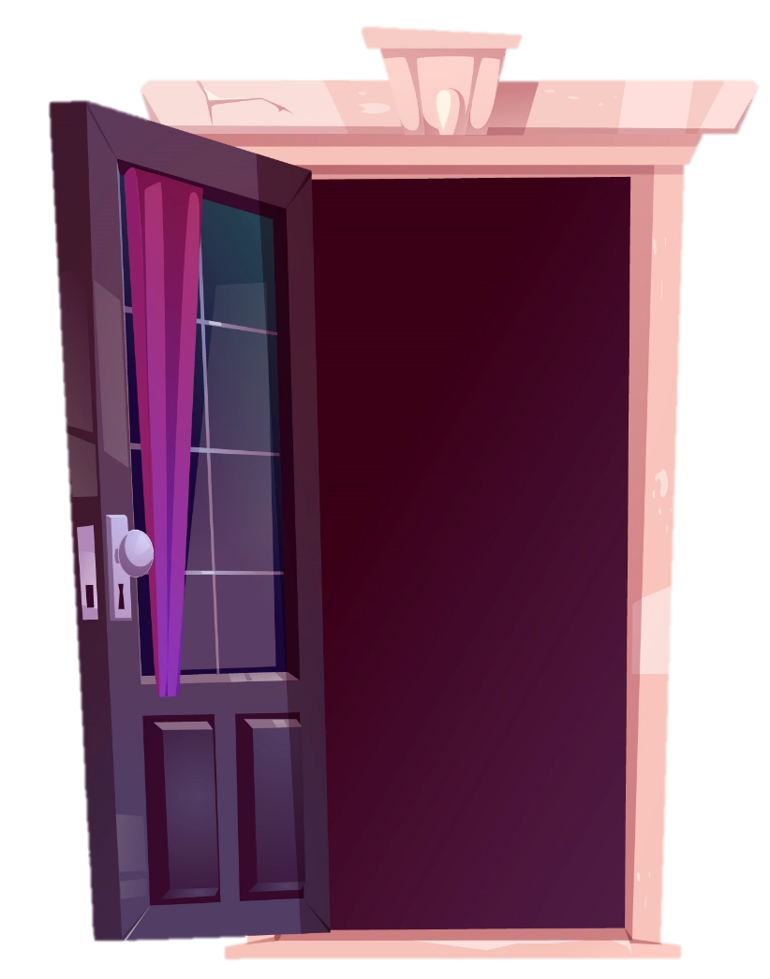
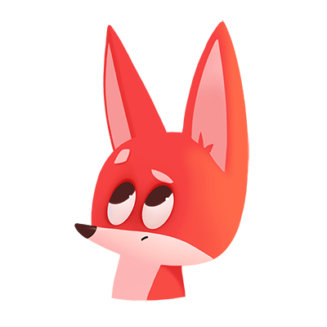
حددي حرف الادغام
م
 هُدًى لِّلْمُتَّقِينَ 
ر
ل
ن

Slide 13

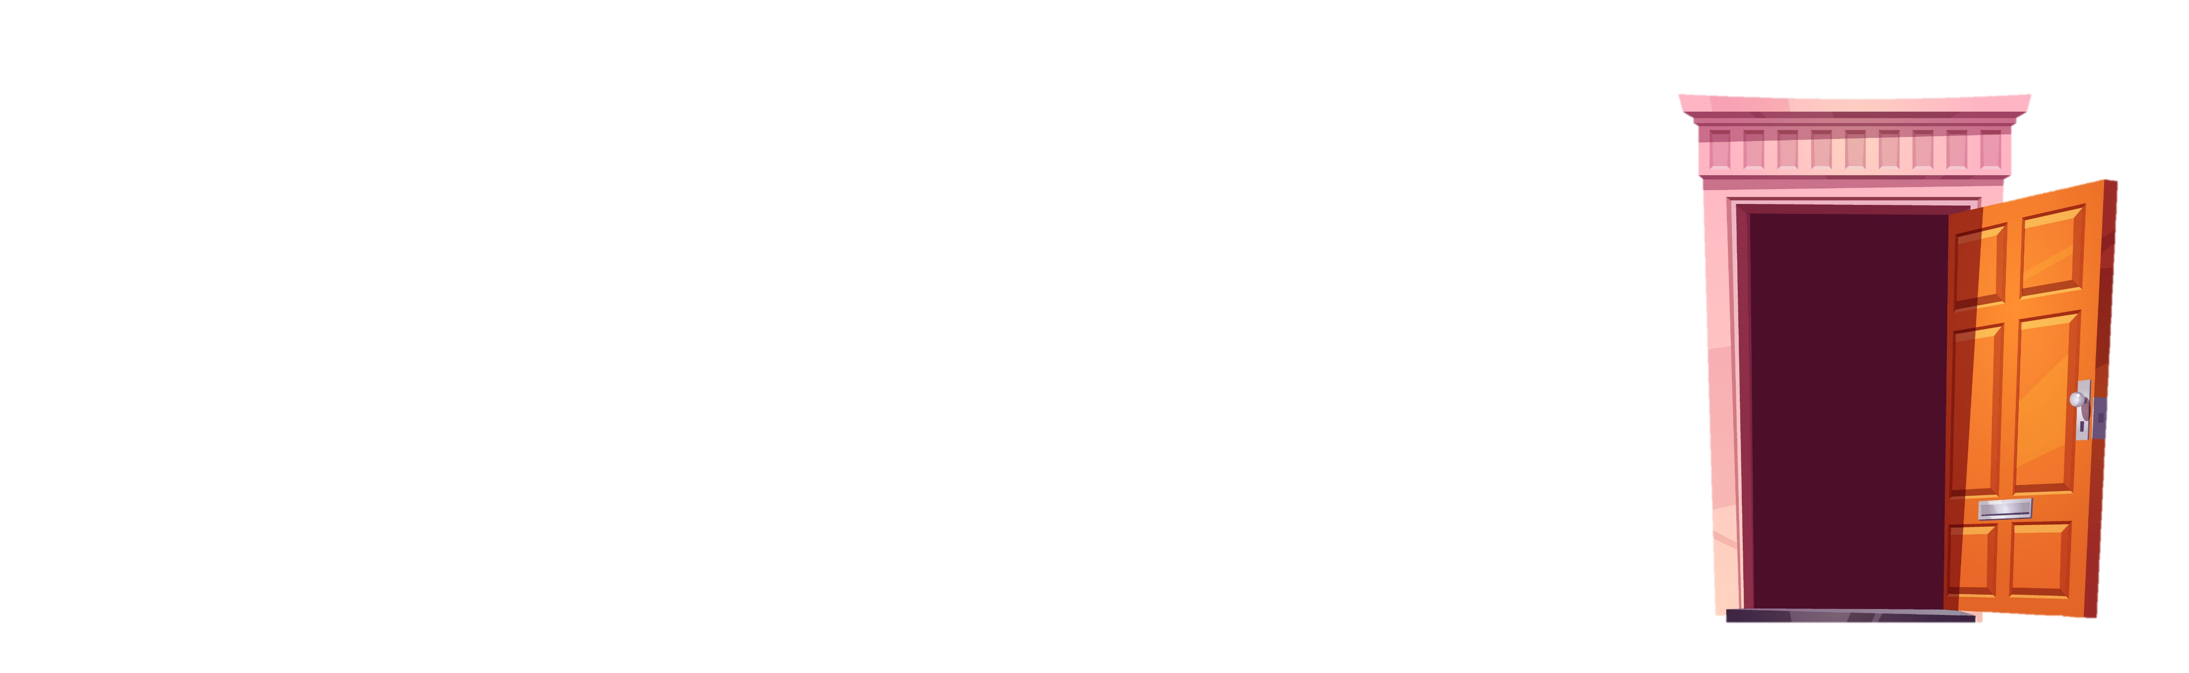
م
حددي حرف الادغام
ر
 وَمَن يَكْفُرْ 
ك
ي

Slide 14
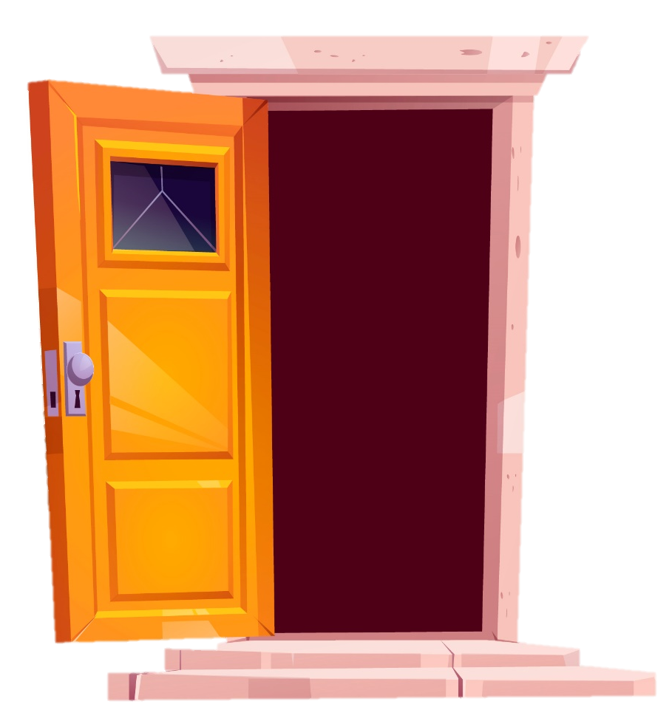
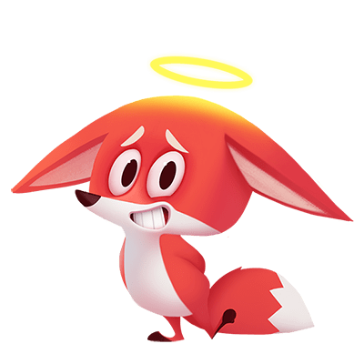
حددي حرف الادغام
ي
 وَإن يَهْلكون 
ن
و
م

Slide 15
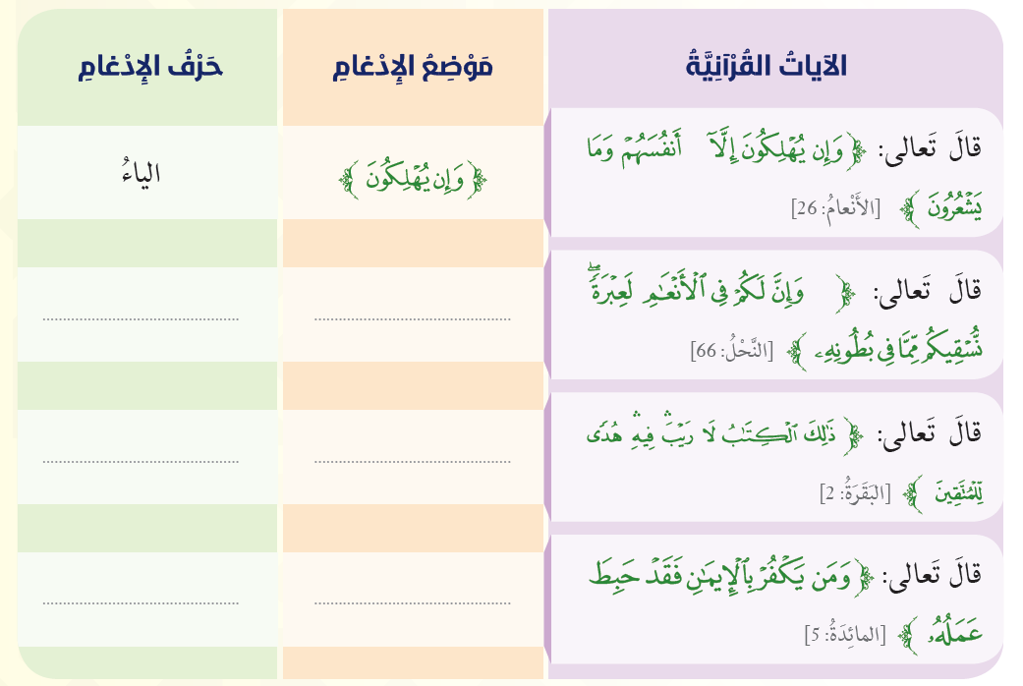
النون
 لَعِبرَةً نُسقيكُم 
اللام
 هُدًى لِّلْمُتَّقِينَ 
الياء
 وَمَن يَكْفُرْ 

Slide 16
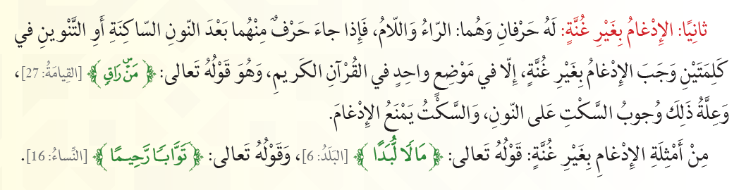
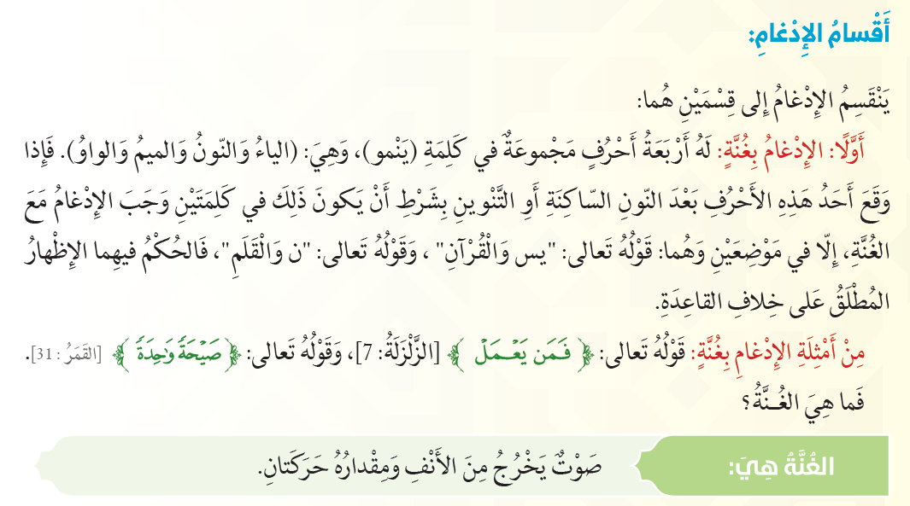
أقسام الادغام
إدغام بغير غنة
إدغام بغنة
ل ، ر
ي ، ن ، م ، و (ينمو)

Slide 17

https://wordwall.net/resource/9393802

Slide 19
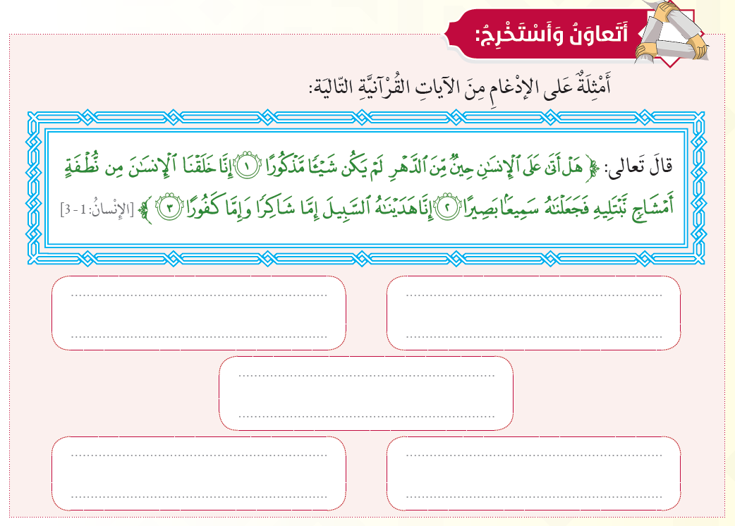
﴿شَيْئًا مَّذْكُورًا﴾
﴿حِينٌ مِّنَ ﴾
﴿مِنْ نُّطْفَةٍ ﴾
﴿شَاكِرًا وَإِمَّا ﴾
﴿أَمْشَاجٍ نَّبْتَلِيهِ﴾

Slide 21
https://wordwall.net/resource/6017217

Slide 22
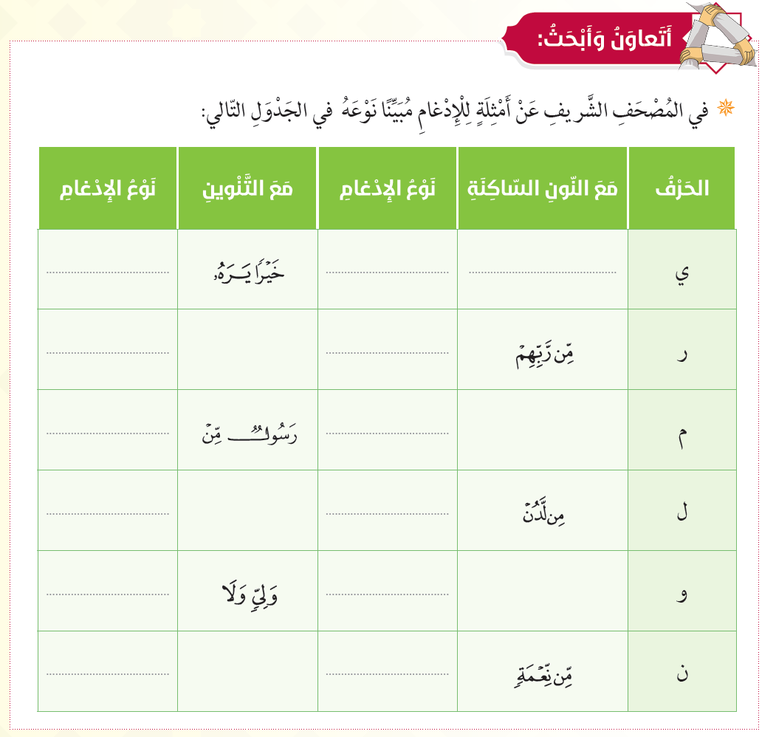
﴿إدغام بغنة﴾
﴿إدغام بغنة﴾
‏‏﴿سَيَذَّكَّرُ مَن يَخْشَى ﴾
﴿إدغام بغيربغنة﴾
﴿فِي عِيشَةٍ رَاضِيَةٍ﴾
﴿ إدغام بغير بغنة ﴾
﴿إدغام بغنة﴾
﴿إدغام بغنة﴾
﴿ قرآنٌ مجيد﴾
﴿إدغام بغيربغنة﴾
﴿فَوَيْلٌ لِلْمُصَلِّينَ﴾
﴿إدغام بغيربغنة﴾
﴿إدغام بغنة﴾
﴿إدغام بغنة﴾
﴿ مِن وَاقٍ ﴾
﴿إدغام بغنة﴾
﴿يَوْمَئِذٍ نَاعِمَةٌ﴾
﴿إدغام بغنة﴾

Slide 23
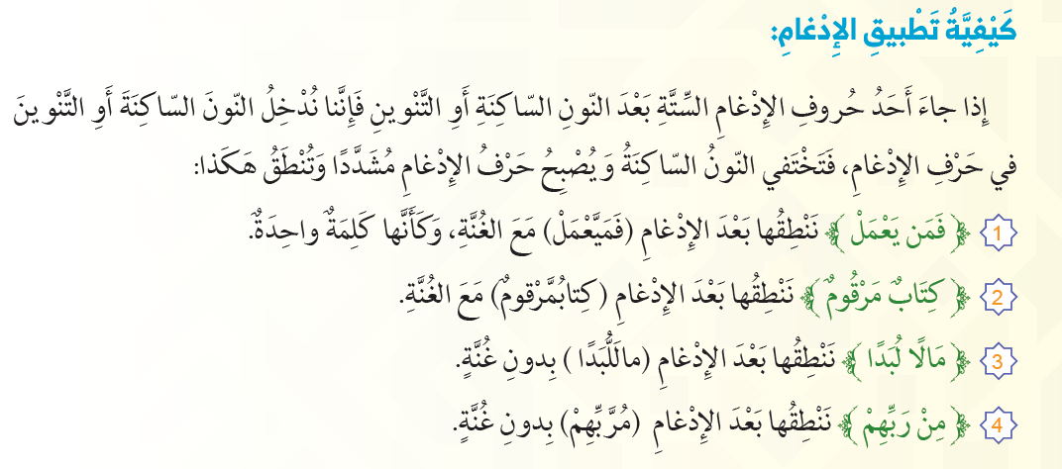

Slide 24
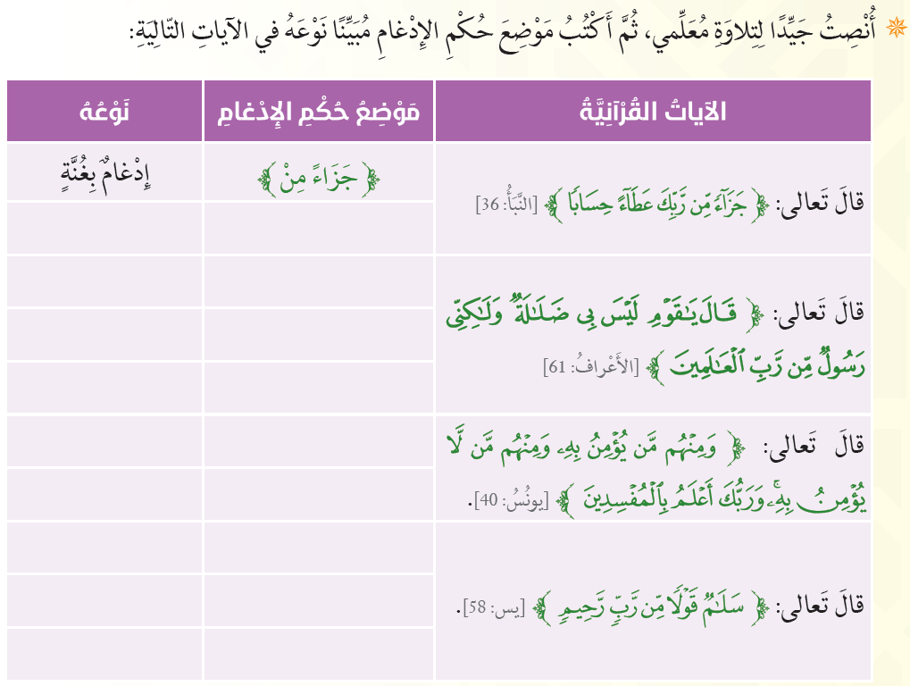
إدغام بلا غنة
﴿مِّن رَّبِّكَ﴾
إدغام بغنة
﴿ضَلالَةٌ وَ﴾
إدغام بغنة
﴿رَسولٌ مِن﴾
إدغام بلا غنة
﴿مِن رَبِّ ﴾
إدغام بغنة
﴿مَن يُؤمِنُ ﴾
إدغام بلا غنة
﴿مَن لا﴾
إدغام بغنة
﴿قَوْلًا مِّن ﴾
إدغام بلا غنة
﴿مِّن رَّبٍّ﴾
إدغام بلا غنة
﴿رَّبٍّ رَّحِيمٍ ﴾

Slide 25
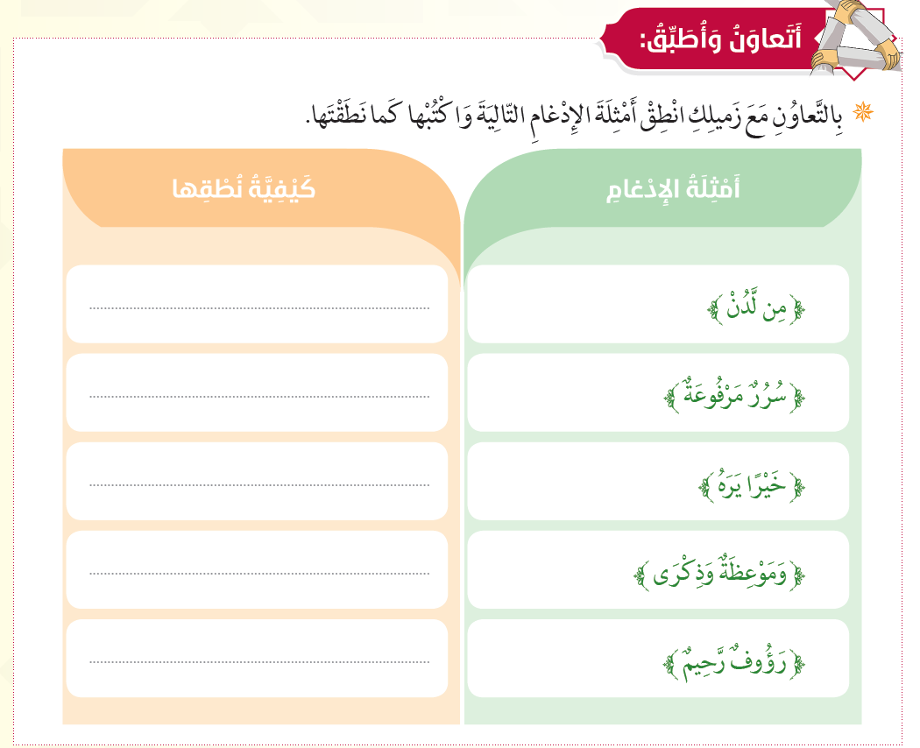
ملّدن / بدون غنة
سررمّرفوعة / الغنة
خيريّره/ مع غنة
وموعظتَوّذكرى/ مع غنة
رؤوفرّحيم/ بدون غنة

Slide 26
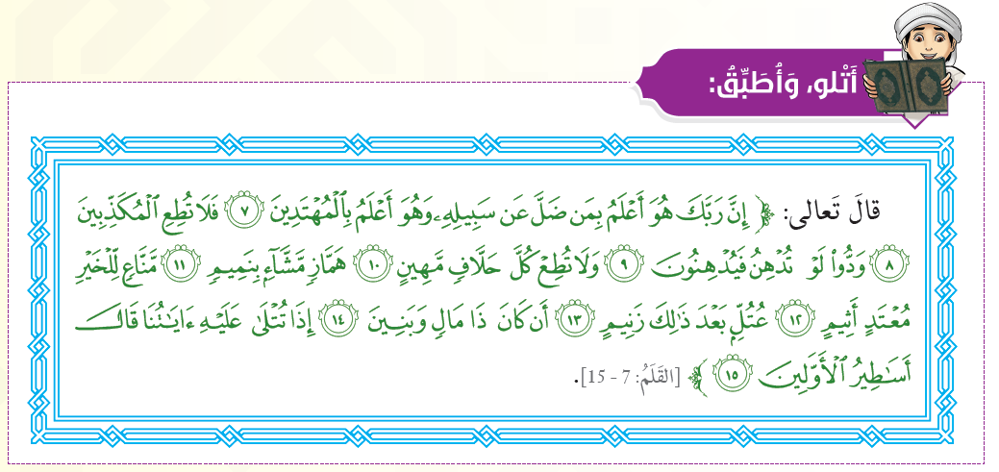

Slide 27
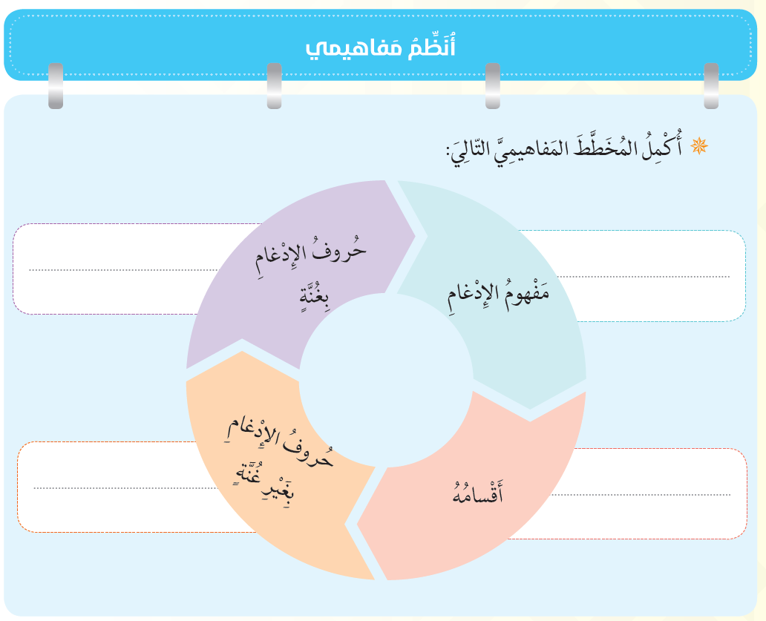
الإِدْغامِ لغة هو الإِدْخالُ وَالسَّتْرُ ، وَاصْطِلاحًا: الْتِقاءُ حَرْفٍ ساكِنٍ بِحَرْفٍ مُتَحَرِّكٍ بِحَيْثُ يَصيرانِ حَرْفًا واحِدًا مُشَدَّدًا
الياءُ وَالنّونُ وَالميمُ وَالواوُ
الرّاءُ وَاللّامُ
إدْغامُ بِغُنَّةٍ وإدغام بغير غنة

Slide 28
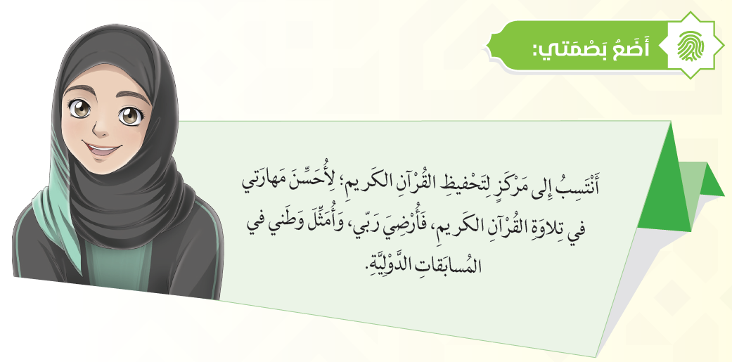

Slide 29
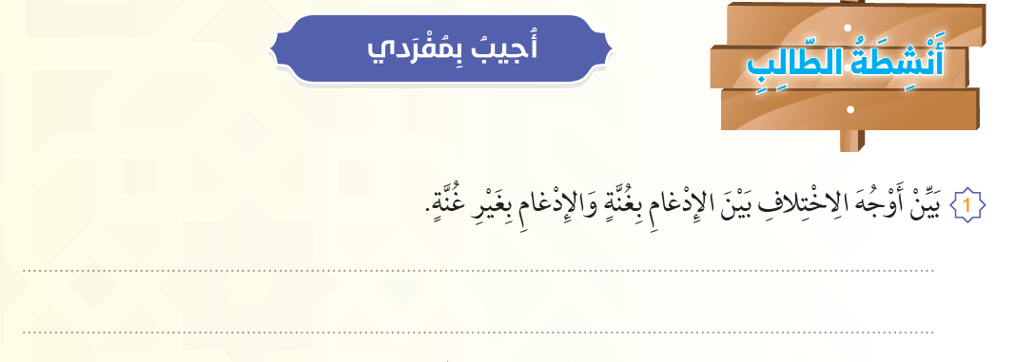
الإِدْغامُ بِغُنَّةٍ: لَهُ أَرْبَعَةُ أَحْرُفٍ مَجْموعَةٌ في كَلِمَةِ )يَنْمو(، وَهِيَ: )الياءُ وَالنّونُ وَالميمُ وَالواوُ(. فَإِذا وَقَعَ أَحَدُ هَذِهِ الأحَرُفِ بَعْدَ النّونِ السّاكِنَةِ أَوِ التَّنْوينِ بِشَرْطِ أَنْ يَكونَ ذَلِكَ في كَلِمَتَيْنِ وَجَبَ الإِدْغامُ مَعَ الغُنَّةِ
الإِدْغامُ بغير غنة: لهَ حَرْفانِ وَهُما: الرّاءُ وَاللّامُ، فإَذا جاءَ حَرْفٌ مِنهْما بَعْدَ النوّنِ السّاكِنةَ أوَالتنَّوْينِ في، كلَمِتيَنْ وَجَبَ الإِدْغامُ بغِيرْ غُنةَّ

Slide 30
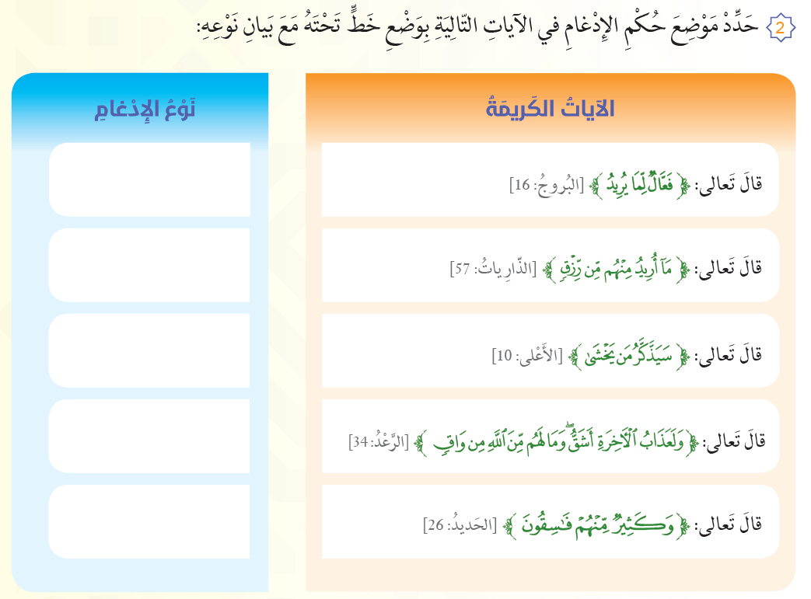
إدغام بلا غنة
إدغام بغنة
إدغام بلا غنة
إدغام بغنة
إدغام بغنة
إدغام بغنة

Slide 31
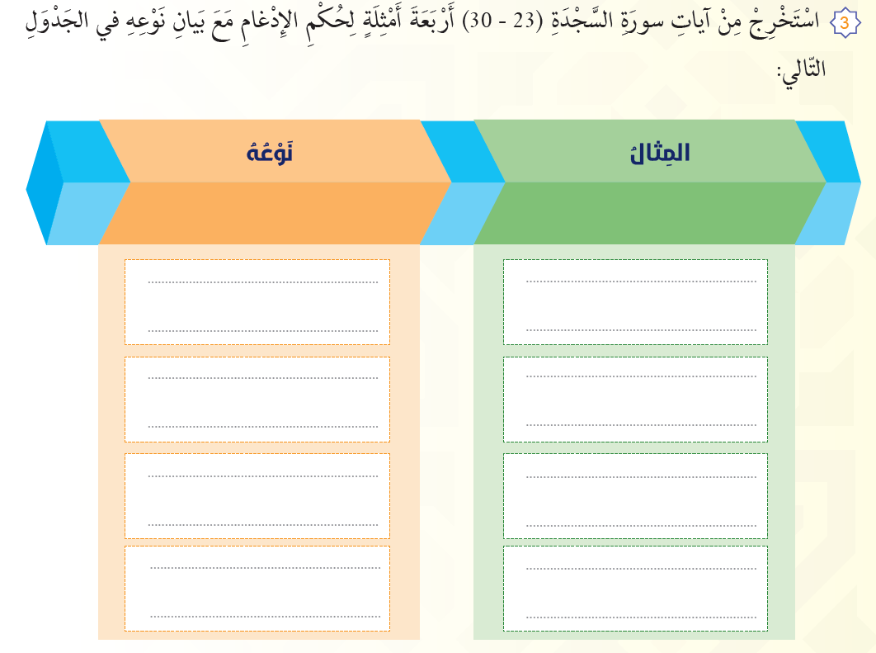
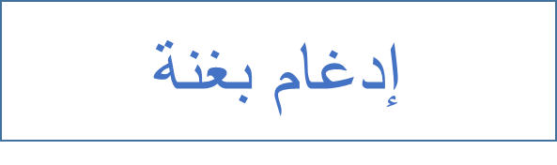
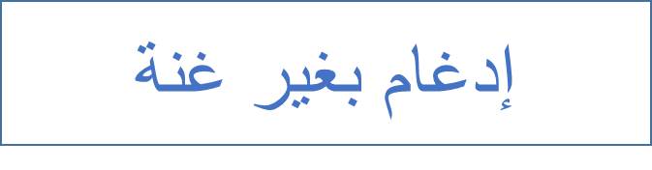
مِرْيَةٍ مِنْ
إدغام بغير غنة
مِنْ لِقَائِهِ
هُدًى لِبَنِي
إدغام بغنة
أئِمَّةً يَهْدُونَ

